Slide 1
5Ss – cinco esses
Nelson Suga
Curso de Pós-Graduação – Especialização em Informática UFPR
Cinco Esses 47

Slide 2
Objetivo
Apresentação de 5Ss
Origem
Significados
Implantação
Sustentação
Cinco Esses 47

Slide 3
5S no Brasil
A partir de 1986 – cursos do IMAM
1992 – Livro: Housekeeping, 5S’s. Autor: Takashi Osada. S.Paulo: Instituto IMAM
5Ss usados como base para esforço de qualidade, na indústria e serviços
Cinco Esses 47

Slide 4
Os cinco sensos – 5Ss
Objetivos do 5Ss:
  Melhorar a qualidade de vida do funcionário
  Diminuir desperdícios
  Reduzir os custos
  Melhorar a qualidade de processo e produto da empresa
Cinco Esses 47

Slide 5
Cinco esses e cinco sensos
ORDEM E PROGRESSO
Seiri
Seiton
Seisou
Seiketsu
Shitsuke
Senso de Utilização
Senso de Ordenação
Senso de Limpeza
Senso de Saúde
Senso de Auto-Disciplina
Cinco Esses 47

Slide 6
Tenho que saber todas essas palavras complicadas para praticar 5S?
Não. Não é necessário saber de memória as palavras.
Há uma teoria baseada na boa prática.
A prática realizada
  Na Ásia: Coréia, Taiwan, Cingapura, Filipinas,…
  Europa: Inglaterra, França, Alemanha, Hungria, Polônia, …
  Nas Américas: EUA, México, Canadá, Brasil, Argentina...
Há adaptações das palavras (conceitos) para vários países
Cinco Esses 47

Slide 7
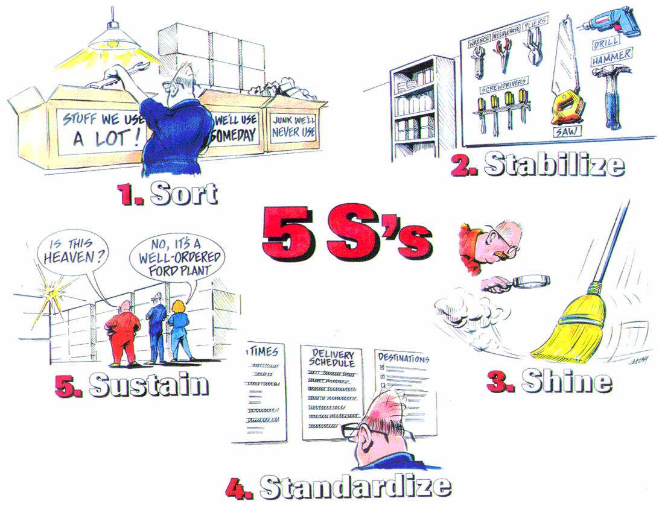
Cinco esses em inglês: sort, stabilize, shine, standardize, sustain
Cinco Esses 47

Slide 8
Cinco esses – outra versão em português
D’OLHO - o olho como símbolo
Descarte
Ordem
Limpeza
Higiene
Ordem mantida
Cinco Esses 47

Slide 9
Resultados obtidos com a prática dos 5S
Resultados são vistos de imediato
Melhoria de qualidade de vida
Melhoria da qualidade de produtos, serviços e processos
Cria cultura de identificação de desperdícios
A organização do que é útil facilita o trabalho
O ambiente com melhor visual e agradável
Cinco Esses 47

Slide 10
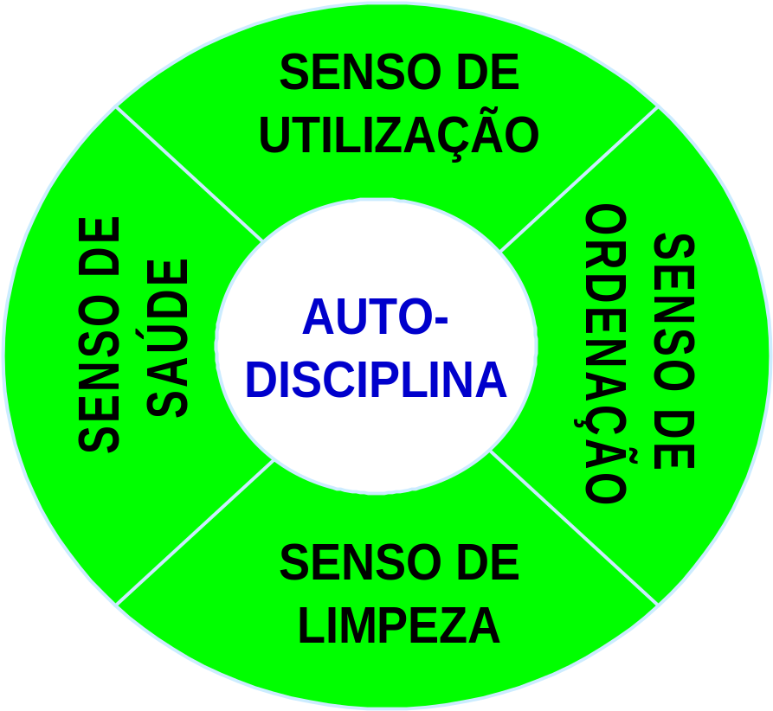
Senso de Utilização
É a capacidade de definir as informações e os materiais necessários e desnecessários do local de trabalho
Ter só o necessário e na quantidade certa
Evitar excessos e má utilização
Descartar o que não usa
Cinco Esses 47

Slide 11
Senso de utilização – como fazer descarte
É usado?
SIM
Ordenar conforme
Senso de Ordenação
NÃO
Está em
condições
de uso?
Alguém precisa?
SIM
SIM
Disponibilizar
para quem precisa
NÃO
NÃO
Enviar para o lixo
ou doação
Disponibilizar
para venda ou doação
Cinco Esses 47

Slide 12
SENSO DE UTILIZAÇÃO
Como praticar:
 | Coisas úteis | Encaminhar para o setor que vai usar | Manter no local de trabalho ou próximo dele
 |  | Material em bom estado | Venda
DESCARTE | Coisas não | Material em péssimo estado | Venda para sucata
 | necessárias | Material recuperável | Programar a recuperação
 |  | Lixo | Botar fora
Cinco Esses 47

Slide 13
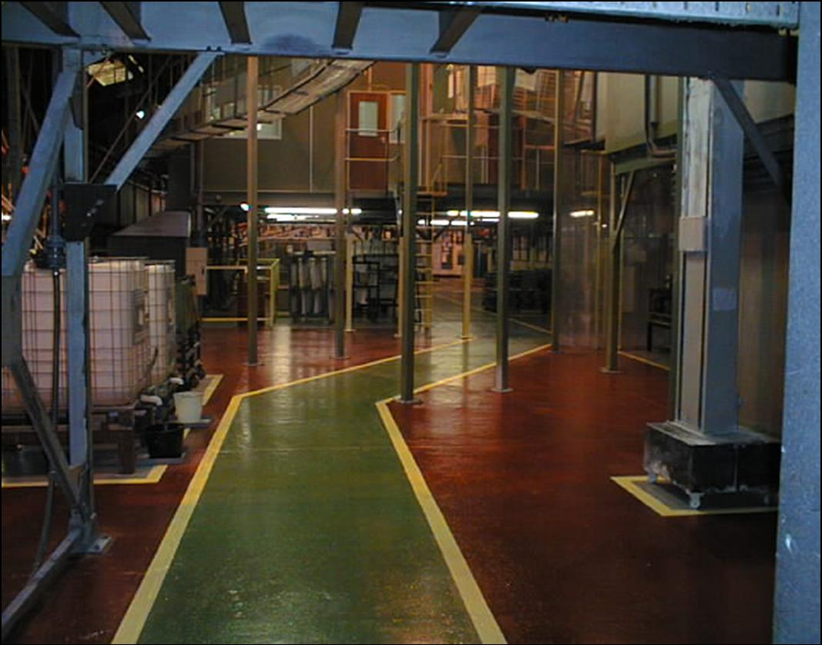
5S – sala limpa como em casa
???
Controle Visual
Cinco Esses 47

Slide 14
A limpeza dá melhor qualidade de vida
Locais de trabalho limpo, classe mundial
  Laminação de aço
  Fábricas de autopeças
  Escritórios
  Produção de informática
Sentir-se bem
Vitrine (ex. nova fábrica da Volks na Alemanha – visível ao comprador)
Cinco Esses 47

Slide 15
Exemplo de senso de utilização 1/2
Ter todas as informações atualizadas
Reutilizar papel na impressora
Não esquecer lâmpadas e condicionadores de ar ligados
Utilizar melhor o seu tempo
Praticar os 3Rs: Reduzir, Reciclar, Reaproveitar
Eliminar desperdício
Cinco Esses 47

Slide 16
Exemplo de senso de utilização 2/2
Diariamente
  Limpeza de e-mail
  Atualização (automática) dos programas de defesa: virus, spyware, etc
Semanalmente
  Limpeza dos arquivos (se apropriado)
Periodicamente
  Desfragmentação (automática)
Cinco Esses 47

Slide 17
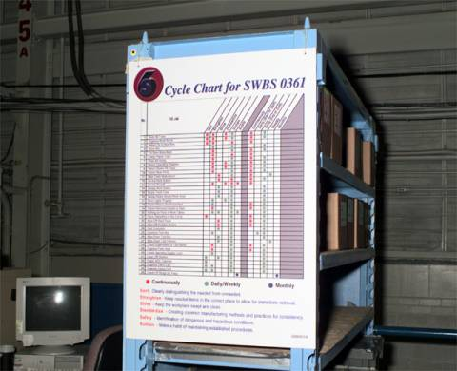
Senso de utilização - Informações visuais
Informações prontas em:
Cartaz
Rede de computadores
Quadro branco
Onde forem apropriadas
Cinco Esses 47

Slide 18
Casos com senso de utilização 1/2
Em informática: Consegue ir à pasta desejada na primeira tentativa?
Exemplo: estrutura de diretório
  Arquivos em uso – acesso mais freqüente, prefixo 00
  Arquivos em rascunho, prefixo 01
  Arquivos para próxima versão, prefixo 02
  Arquivos antigos, prefixo 03
  Arquivos para lixo, prefixo 04
Cinco Esses 47

Slide 19
Casos com senso de utilização 2/2
Exemplo: nome de arquivo
  AnaAraujoMonografia20110428
  AnaAraujoMonografia20110428Rev
  AnaAraujoMonografia20110509
  AnaAraujoMonografia20110509a
  IEEE05MakingEveryStudentAWinner-AWinWinApproach
Cinco Esses 47

Slide 20
Senso de Ordenação
Organizar arquivos digitais e de papel
Identificar a voltagem das tomadas
Identificar quadros elétricos e de rede
Melhorar a forma de guardar materiais e ferramentas
Desarrumou, arrume
Usou, devolva ao seu devido lugar
Cinco Esses 47

Slide 21
Senso de Ordenação
Economia de tempo
Diminuição do cansaço físico
Diminuição do estresse
Maior facilidade para encontrar objetos e informações
  Números importantes de telefone
Rapidez no atendimento aos clientes
Cinco Esses 47

Slide 22
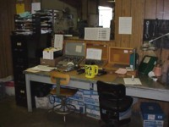
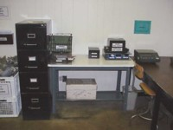
Ordenação - Local de trabalho suporte de redes … antes e depois
Cinco Esses 47

Slide 23
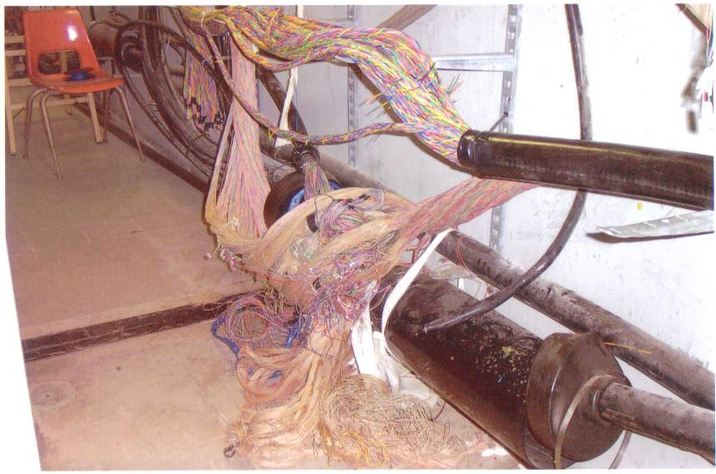
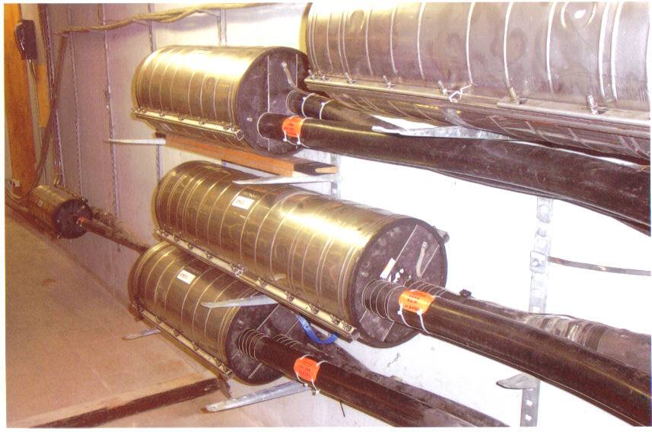
Administração de redes de computadores: antes e depois
Antes: fazer para funcionar- gambiarra
Depois: fazer certo; aprender rapidamente; padrão classe mundial
Cinco Esses 47

Slide 24
Senso de limpeza
Educar-se para não sujar
Limpar o que está sujo
Descobrir e eliminar as fontes de sujeira
Disciplinar-se para manter a limpeza diariamente
Limpar tudo definindo uma freqüência (arquivos, equipamentos, etc.)
Inspecionar e anotar enquanto limpa (fontes de acidentes, defeitos, etc.)
Cinco Esses 47

Slide 25
Senso de saúde
Cuidar do bem estar físico, mental e emocional
Manter a sala de aula como você gostaria de encontrar
Evitar alimentar junto ao computador
“No smoking”
Se você não quiser, ninguém poderá irritá-lo
Cinco Esses 47

Slide 26
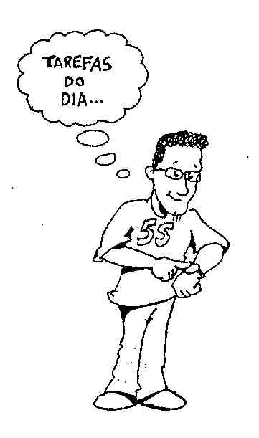
Senso de disciplina
Estar comprometido com:
  Padrões Éticos (Valores)
  Padrões Técnicos (procedimentos) e
  Buscar a melhoria contínua em nível pessoal e organizacional
  Pontualidade em reunião
Cinco Esses 47

Slide 27
Senso de disciplina
Cumprir horários
Cumprir normas, regras e padrões
Respeitar o companheiro e ser amigo
Assumir a responsabilidade pelo seu trabalho
Buscar fazer sempre o melhor
Trabalhar em equipe
Cinco Esses 47

Slide 28

OS 10 MANDAMENTOS
FICAREI COM O ESTRITAMENTE NECESSÁRIO
DEFINIREI UM LUGAR PARA CADA COISA
MANTEREI CADA COISA NO SEU LUGAR
MANTEREI TUDO LIMPO E EM CONDIÇÕES DE USO
COMBATEREI AS CAUSAS DA SUJEIRA
IDENTIFICAREI TODA SITUAÇÃO DE RISCO
TRABALHAREI COM SEGURANÇA
QUESTIONAREI TODA NORMA OU PADRÃO ATÉ ENTENDÊ-LO
PROCURAREI FORMAS DE MELHORAR MEU TRABALHO
HONRAREI TODOS OS COMPROMISSOS
Cinco Esses 47

Slide 29

Preparando a Implantação do 5S
Sensibilização;
Definição do Gestor ou Equipe de Coordenação;
Anúncio oficial;
Treinamento do gestor ou Equipe de Coordenação; Elaboração do Plano de Implantação;
Treinamento da média-gerência;
Formação dos comitês locais;
Treinamento dos comitês locais.
Cinco Esses 47

Slide 30

Lançamento do 5S
Definição do dia de lançamento;
Programação de atividades e eventos;
Definição e instalação de áreas de descarte;
Treinamento e apresentação do Programa;
Descarte de materiais;
Providência de preparativos;
Realização do Lançamento;
Avaliação do 5S após o lançamento.
Cinco Esses 47

Slide 31

Desenvolvimento do 5S
Definição de formulários e critérios de avaliação;
Realização do diagnóstico (registro fotográfico ou filmagem das áreas para comparação do antes e depois)
Avaliação do padrão de 5S;
Elaboração de planos de ação;
Táticas para execução;
Execução e dificuldades de cada S.
Cinco Esses 47

Slide 32

Manutenção do 5S
Avaliação;
Reconhecimento;
Campanhas;
Divulgação;
Controle visual;
Motivação visual.
Cinco Esses 47

Slide 33
Implantação do Programa 5S
Implantação ‘de cima para baixo’ e ‘de baixo para cima’
Planejamento da implantação do 5S
  Definição do dia “D” – dia do descarte – senso de Utilização
  Definição da semana do senso de Organização
  Definição da semana do senso de Limpeza
  Definição da semana do senso de Saúde, Higiene e Padronização
  Definição da semana do senso de Autodisciplina
Cinco Esses 47

Slide 34
Implantação do Programa 5S
Execução do cronograma de implantação do 5S
Desenvolvimento de normas do 5S para cada posto de trabalho
Definição da área piloto para implantação das normas do 5S
Definição de critérios de avaliação do 5S
Extensão das normas do 5S para as outras áreas da organização
Cinco Esses 47

Slide 35
Implantação do Programa 5S
Desenvolvimento de trabalhos de motivação e educação para o 5S:
  Concurso de frases
  Mural do 5S
  Elaboração de material informativo e de divulgação
  Visitas técnicas a organização que trabalhem com o 5S
Criação de programa de manutenção do 5S
Cinco Esses 47

Slide 36
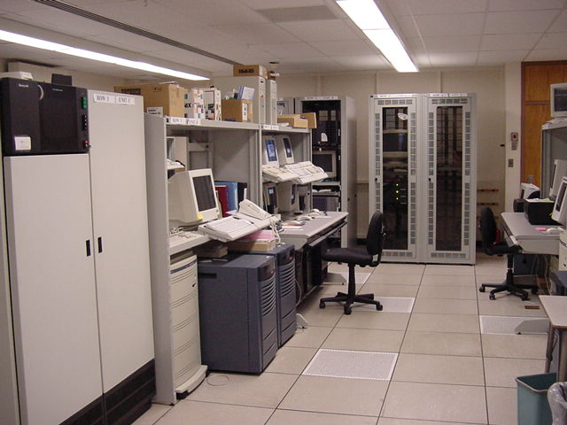
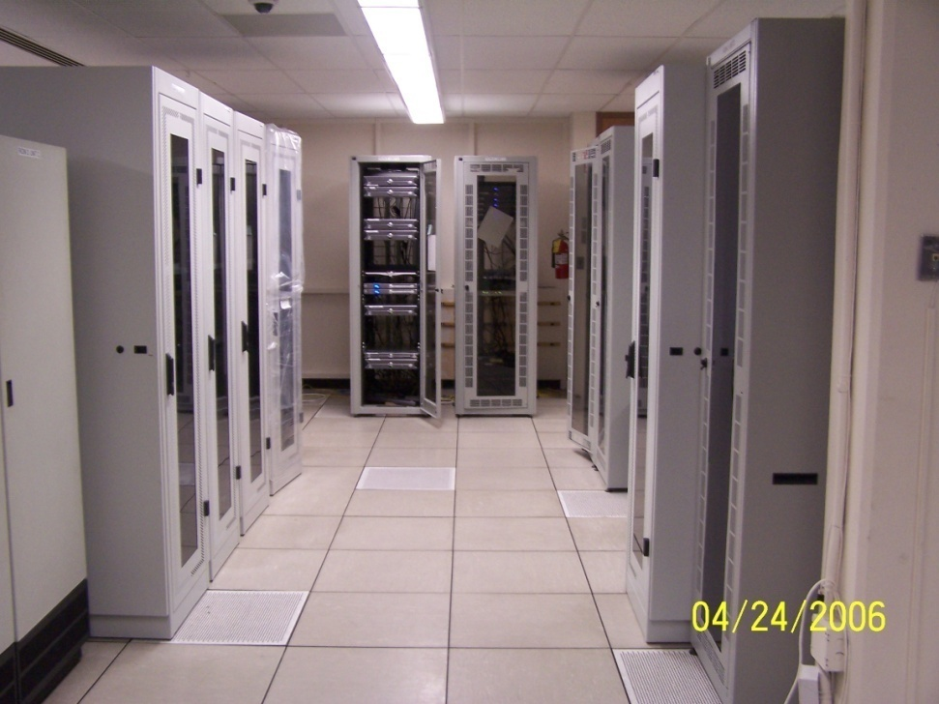
Antes e depois
Cinco Esses 47

Slide 37
Sustentação de 5S
Ser simples não significa ser fácil
  É fácil começar
  É difícil manter
Mas, é altamente mobilizador do potencial humano latente nas organizações
Cinco Esses 47

Slide 38
Dificuldades de continuidade
Falta de compreensão do 5S por gerentes ou empregados – seus objetivos e resultados
Falta de recursos ou apoio para liberação do trabalho
Pessoas do contra e que não se envolvem e ainda criticam quem participa
Esvaziamento por perda do entusiasmo inicial
Cinco Esses 47

Slide 39

Sustentação - instrumentos
Concursos
Gráficos de Indicadores
Item de pauta em reunião
Cinco Esses 47
Notes:
_________________________________________________________________________________________________________________________________________________________________________________________________________________________________________________________________________________________________________________________________________________________________________________________________________________________________________________________________________________________________________________________________________________________________________________________________________________________________________________________________________________________________________________________________________________________________________________________________________________________________________________________________________________________________________________________________________________________________________________

Slide 40
Sustentação – esforços gerenciais
Avaliação: comitê, gerência e alta-direção.
Reconhecimento. Estimular a prática do 5Ss
Liderança atuando permanentemente.
Execução de Melhorias
Uso de questionário
Estabelecer periodicidade, forma de reconhecer, premiações, destaques periódicos, diplomas.
Avaliando e reconhecendo a evolução. Solenidades.
Desafiar permanentemente as melhorias mudando o referencial de avaliação.
Cinco Esses 47

Slide 41
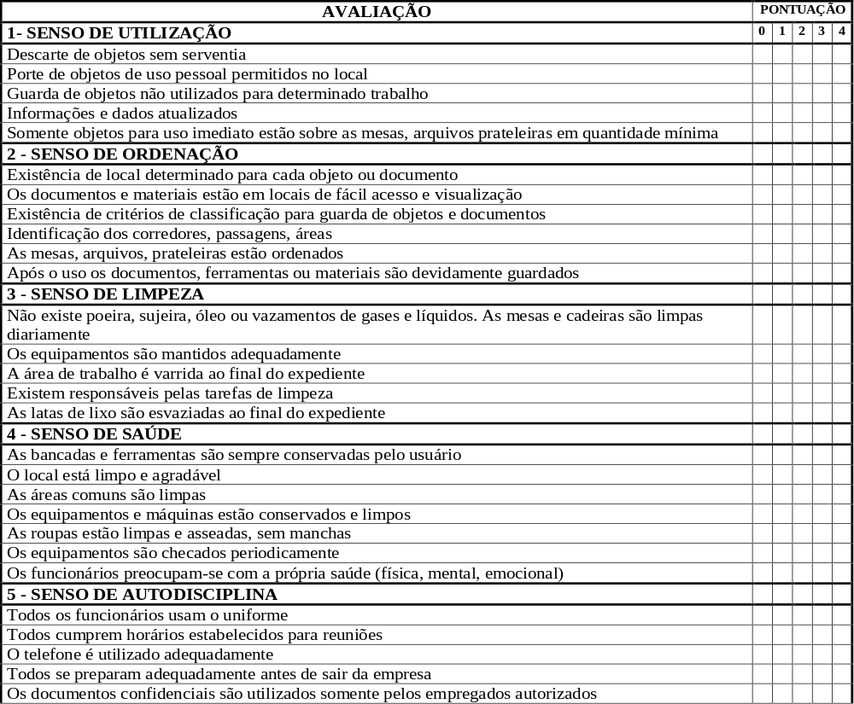
Exemplo de folha de avaliação
Cinco Esses 47

Slide 42
Entendimento para continuidade
Grande parte das melhorias não são para sempre
Grande parte das melhorias com 5S é pequena, após o primeiro momento
Se você pode implementar 5S, pode implementar outras práticas mais complexas
Não há atalhos para 5S, mas trabalho repetitivo e continuado
Cinco Esses 47

Slide 43
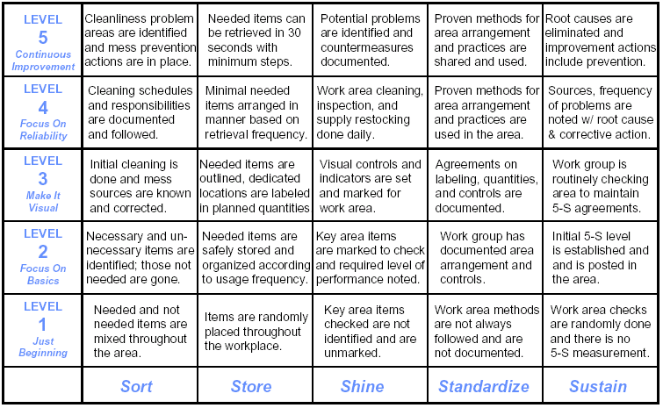
Five S Scoring Criteria
Cinco Esses 47

Slide 44
5Ss
“Todos somos, aquilo que repetidamente fazemos. A excelência portanto, não é um efeito, mas um hábito”.
Aristóteles
Cinco Esses 47

Slide 45
Conclusão 1/2
5Ss é um meio eficaz para melhoria da vida no trabalho
  Cuidado: exemplo do Leste Europeu – trabalho é um castigo
É uma mudança no entendimento do trabalho
  Exemplos objetivos: fotografias
  Fotografias podem não mostrar a parte importante do pensamento
Esforço de continuidade
Cinco Esses 47

Slide 46
Conclusão 2/2
Essa prática é a base de programa de qualidade
É uma mudança cultural na organização
É uma mudança extraordinária na vida de muitas pessoas
Cinco Esses 47

Slide 47
Referências
Apostila da disciplina CI205.
Takashi Osada. Housekeeping, 5S’s : seiri, seiton, seiso, seiketsu, shitsuke. S.Paulo: Instituto IMAM. 1992.
João Martins da Silva. O ambiente da qualidade na prática – 5S. Belo Horizonte: Fundação Christiano Ottoni. 1996.
Cinco Esses 47

